Slide 1
Imagen portada:
P. Érick Félix

Slide 2
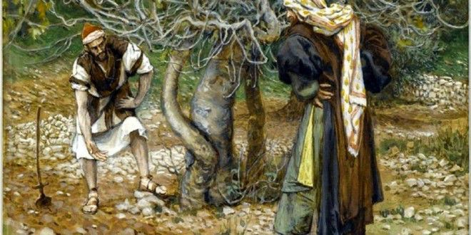
LECTIO DIVINA – III DOMINGO CUARESMA –C A VER SI DA FRUTO
Lucas 13, 1-9
A VER SI DA FRUTO
24, marzo 2019.

Slide 3
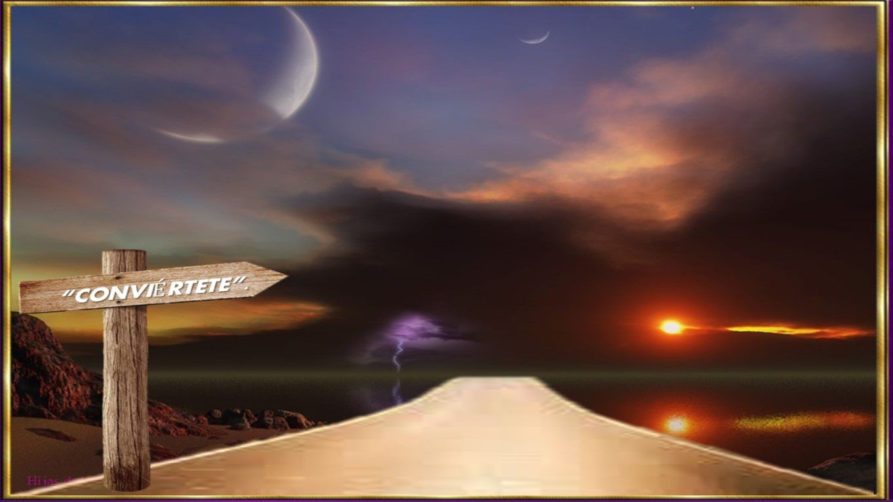
Ambientación: Para toda la cuaresma: un camino de papel. Una flecha grande de papel con la inscripción: “Conviértete”.
Cantos sugeridos: Este es el día del Señor.

Slide 4
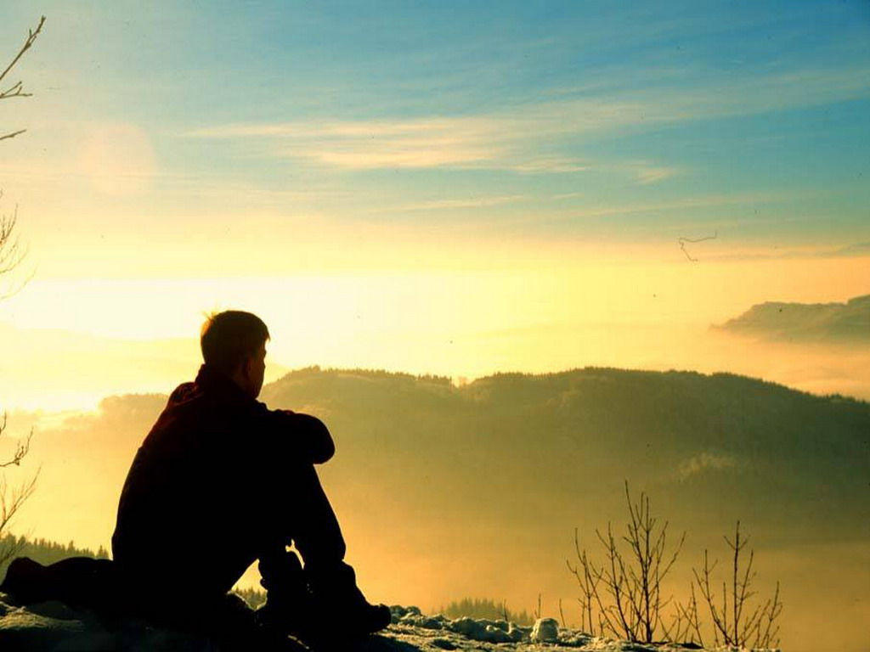
AMBIENTACIÓN: La cuaresma se caracteriza por ser un tiempo de conversión, de cambio, de vuelta al Señor, para poder así disponernos a las fiestas de Pascua, que son el prototipo del cambio y de la vida nueva, de la vida plena que el Señor ha experimentado con su resurrección y que es una invitación a todos nosotros.

Slide 5
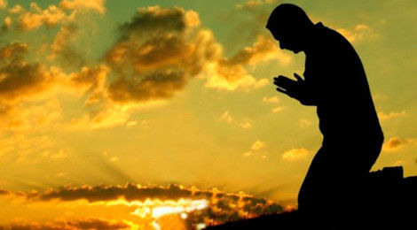
Oración inicial
Compadecido de nuestra miseria,
Tú bajas de los cielos para hacernos libres,
¡oh verdadero y atento Señor de todo!
Hoy nos invitas advertir tu paso de libertad;
a escuchar tu llamado en el día de la conversión,
para hacer de ella la puerta
por donde pase tu gracia
que nos transforma.

Slide 6
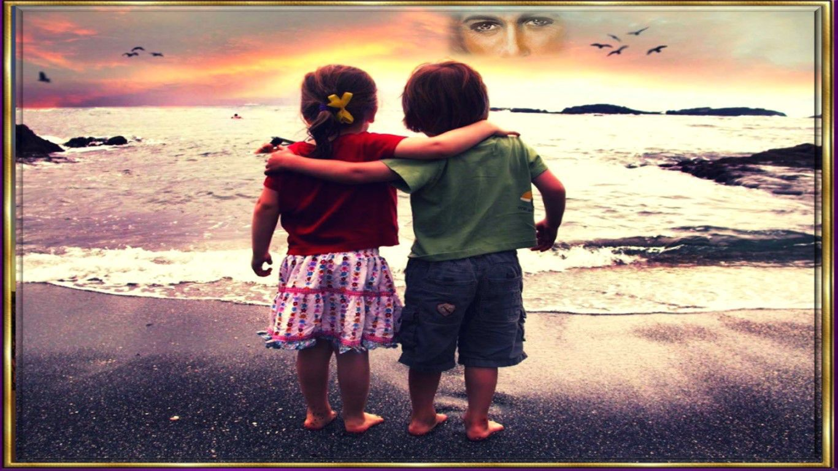
Ayuda nuestros débiles pasos hacia tu casa,
haznos capaces de los frutos de conversión:
las obras de la fe y de la justicia,
el fruto de esa justicia que es la paz,
el amor que hace plena toda reconciliación.
Que tu visita misericordiosa
nos encuentre hoy, Padre bueno y cercano,
corazones vacíos e indiferentes,
sino rebosantes del deseo
de hacer nuestros tus caminos.
Amén

Slide 7
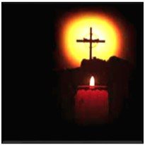
LECTIO
¿Qué dice el texto? Lucas 13, 1-9
Motivación: Jesús hace una nueva llamada a la conversión,
al cambio de vida de sus seguidores; es una tarea urgente, y debe manifestarse y verificar su autenticidad en las obras, en las actitudes, en los comportamientos. Si la conversión no nos lleva a cambiar de vida, no ha habido tal conversión; y si no nos convertimos seremos como la higuera estéril. Escuchemos:

Slide 8
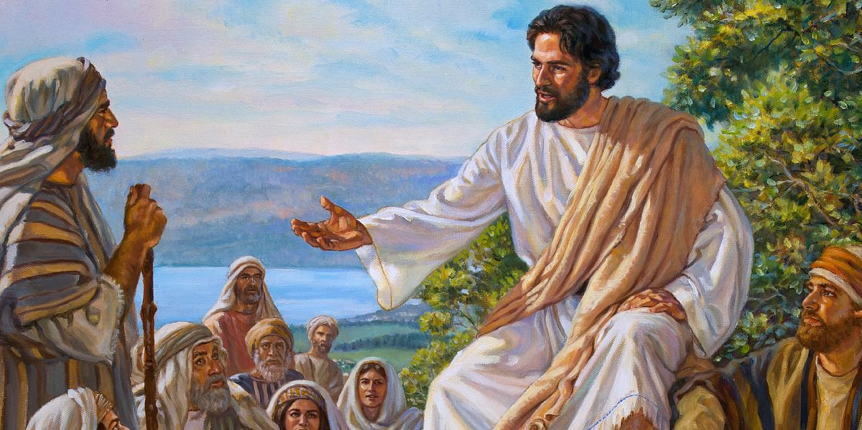
Lucas 13, 1-9
En una ocasión, se presentaron algunos a contar a Jesús lo de los galileos cuya sangre Pilato mezcló con la de los sacrificios que ofrecían.

Slide 9
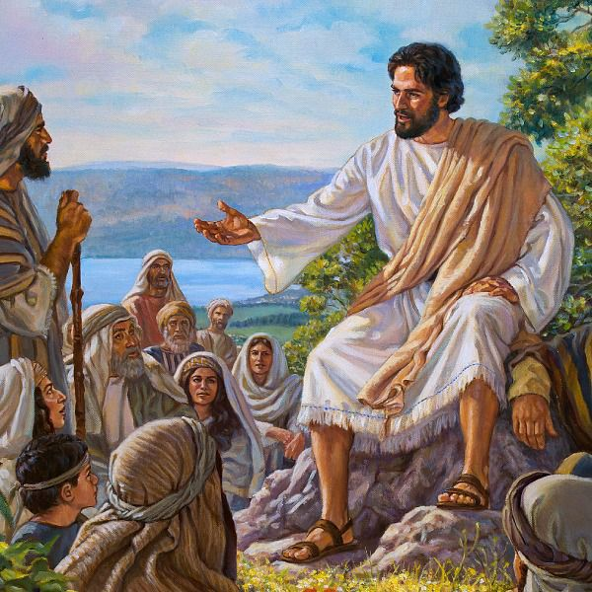
Jesús les comentó: —«¿Piensan ustedes que esos galileos eran más pecadores que los demás galileos, porque acabaron así?.
Les digo que no; y, si ustedes no se convierten, todos acabarán de la misma manera.

Slide 10
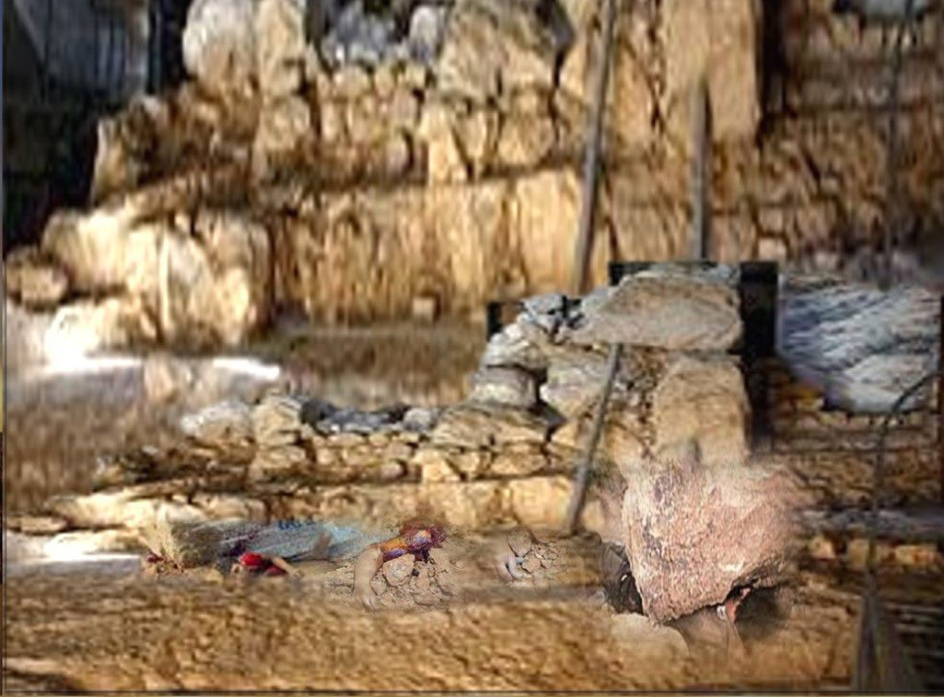
Y aquellos dieciocho que murieron aplastados por la torre de Siloé, ¿piensan ustedes que eran más culpables que los demás habitantes de Jerusalén?. Les digo que no;

Slide 11
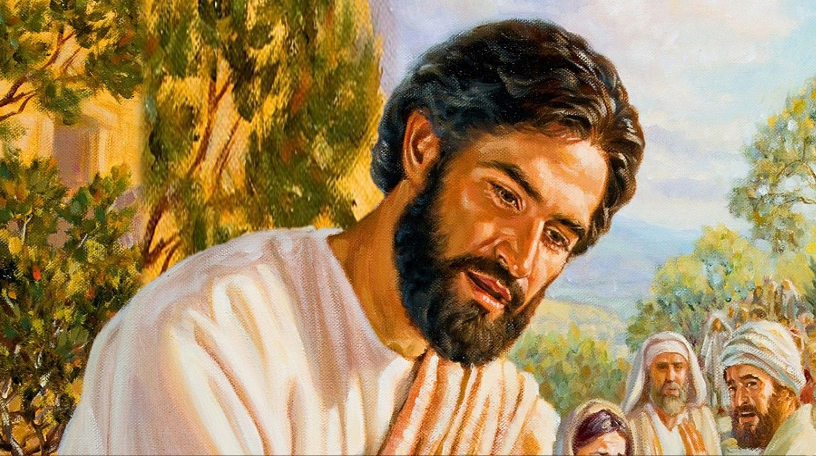
y, si ustedes no se convierten, todos perecerán de la misma manera».

Slide 12
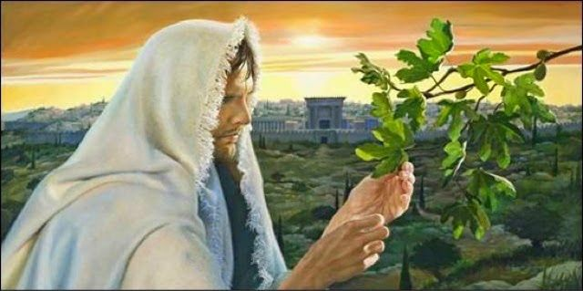
Y les dijo esta parábola: —«Un hombre tenía una higuera plantada en su viña, y fue a buscar fruto en ella, y no lo encontró.

Slide 13
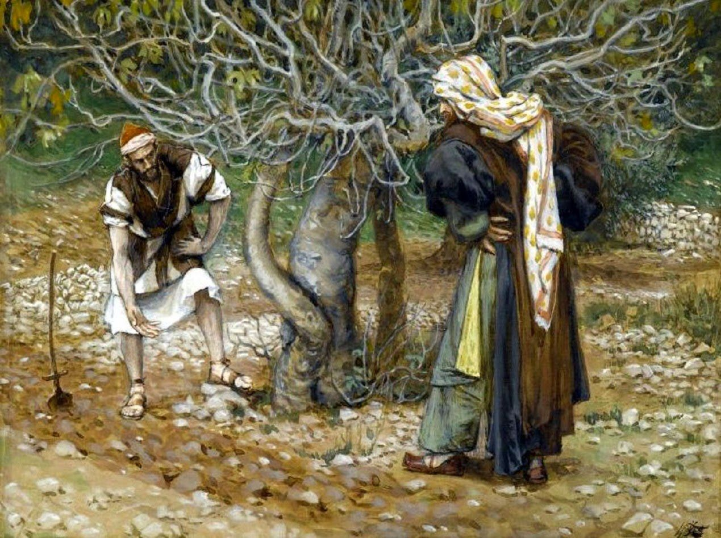
Dijo entonces al viñador: “Ya ves: tres años llevo viniendo a buscar fruto en esta higuera, y no lo encuentro. Córtala ¿Por qué ha de ocupar terreno inútilmente?”

Slide 14
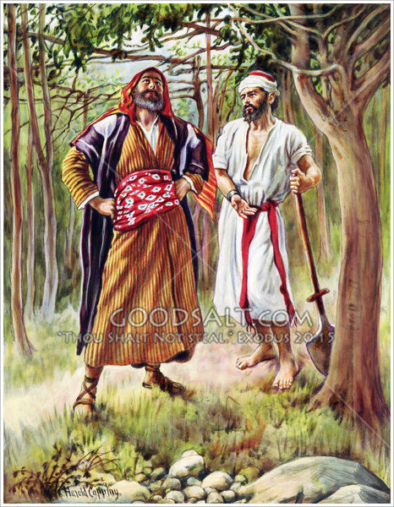
Pero el viñador contestó:
“Señor, déjala todavía este año; yo removeré la tierra alrededor de ella y la abonaré, a ver si comienza a dar fruto. Y si no da, la cortas”.
Palabra del Señor

Slide 15
Cada uno puede leer en voz alta el versículo que más le llamó la atención
Lucas 13, 1-9 En una ocasión, se presentaron algunos a contar a Jesús lo de los galileos cuya sangre Pilato mezcló con la de los sacrificios que ofrecían. Jesús les comentó: -¿Piensan ustedes que esos galileos eran más pecadores que los demás galileos, porque acabaron así? Les digo que no; y, si ustedes no se convierten, todos acabarán de la misma manera. Y aquellos dieciocho que murieron aplastados por la torre de Siloé, ¿piensan ustedes que eran más culpables que los demás habitantes de Jerusalén? Les digo que no;
y, si ustedes no se convierten, todos perecerán de la misma manera. Y les dijo esta parábola: - Un hombre tenía una higuera plantada en su viña, y fue a buscar fruto en ella, y no lo encontró. Dijo entonces al viñador: “Ya ves: tres años llevo viniendo a buscar fruto en esta higuera, y no lo encuentro. Córtala. ¿Por qué ha de ocupar terreno inútilmente?”.
Pero el viñador contestó:
“Señor, déjala todavía este año; yo removeré la tierra alrededor de ella y la abonaré, a ver si comienza a dar fruto. Y si no da, la cortas”.

Slide 16
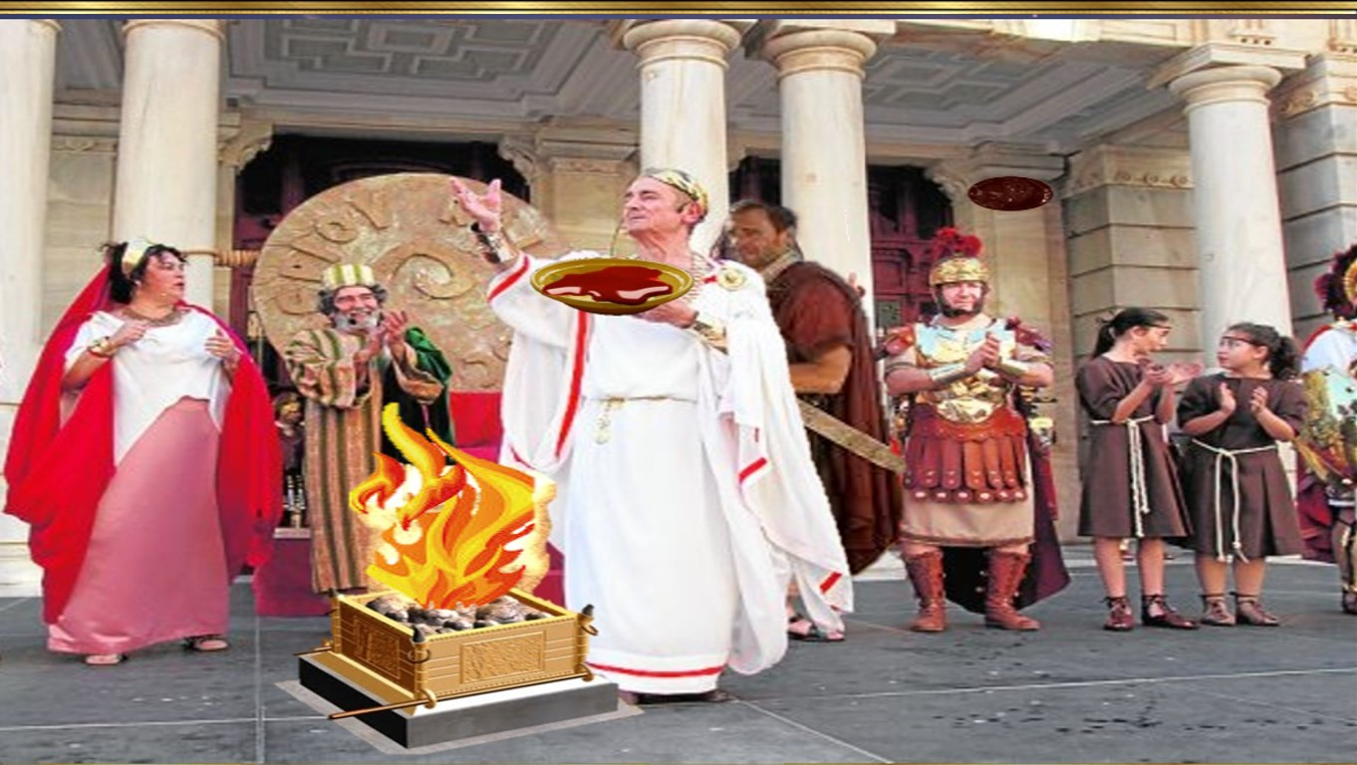
Preguntas para la lectura:
¿Qué noticias le llevan a Jesús las personas que llegan a donde él?

Slide 17
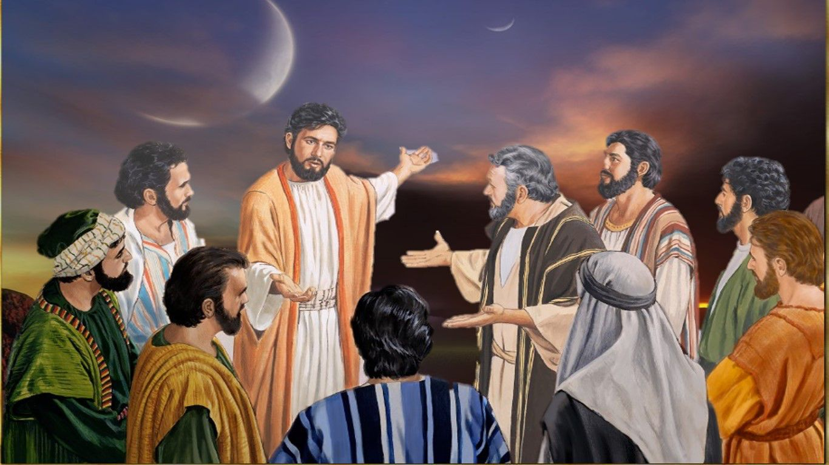
¿Qué les contesta Jesús en ambos casos? ¿Qué recomendaciones les da?

Slide 18
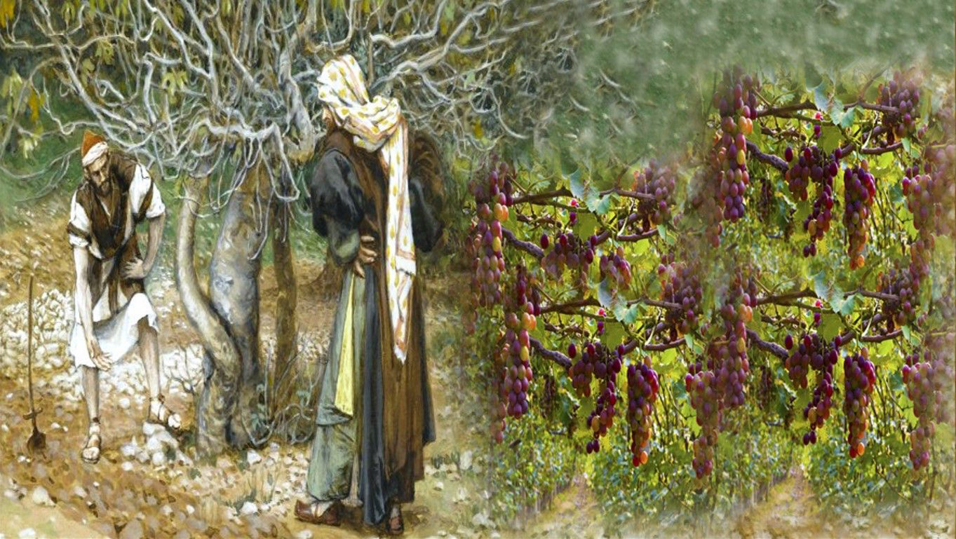
¿Qué enseñanza quiere dar Jesús con la parábola de la higuera?

Slide 19
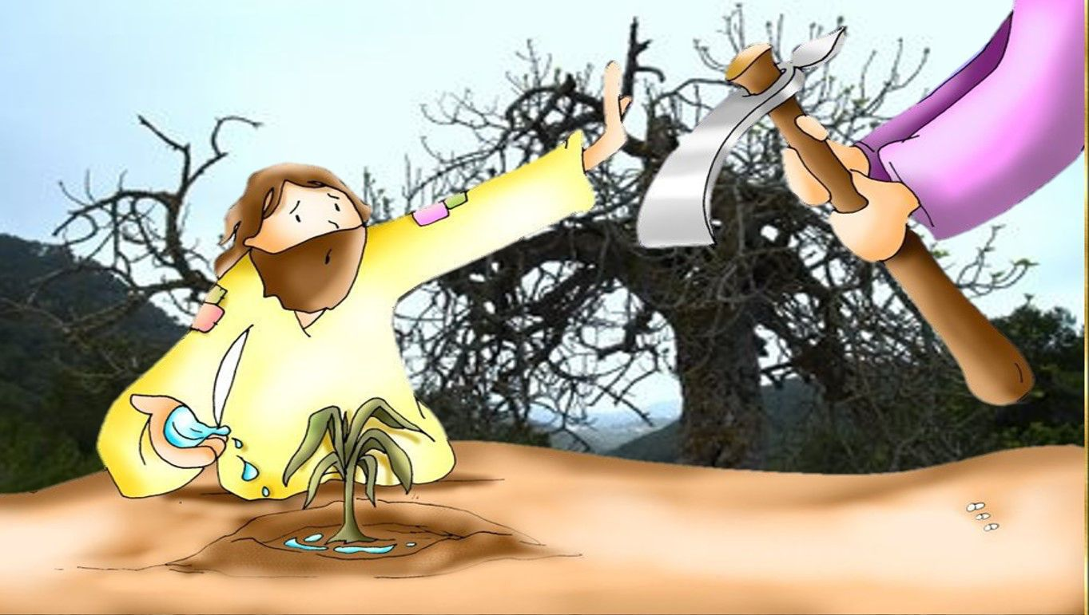
¿Quién intercede para que la higuera no sea cortada?

Slide 20
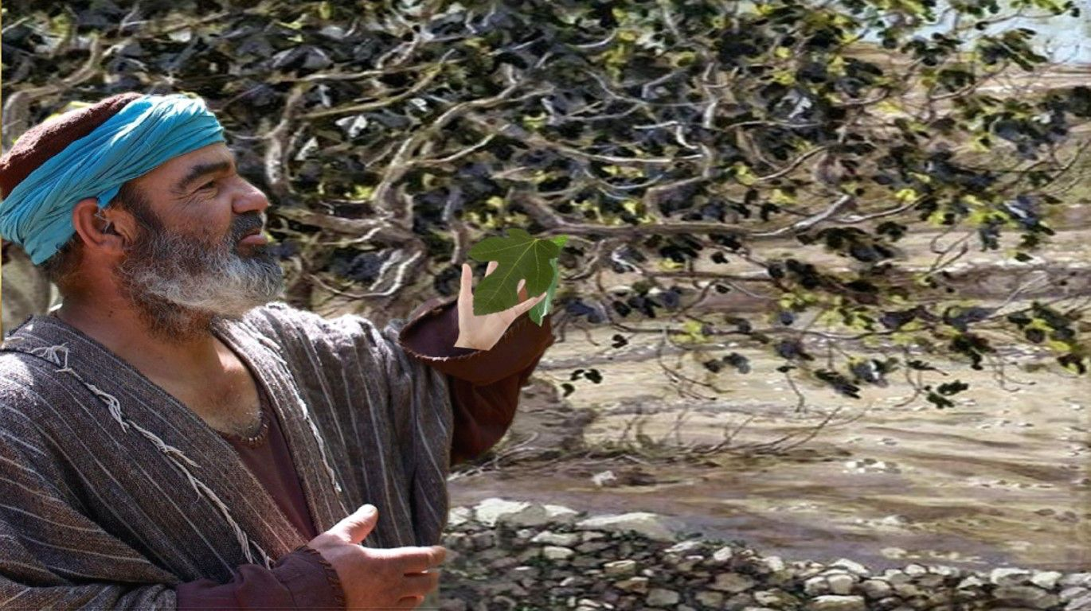
¿Cómo actúa el dueño de la viña?

Slide 21
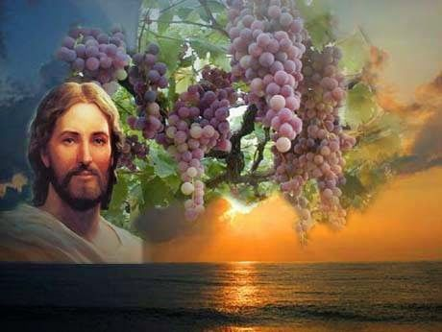
MEDITATIO
¿Qué ME dice el texto?
Motivación: Jesús, el viñador, nos alimenta con su Palabra para que podamos dar frutos de vida ante el juicio inminente que se ha iniciado con su llegada.

Slide 22
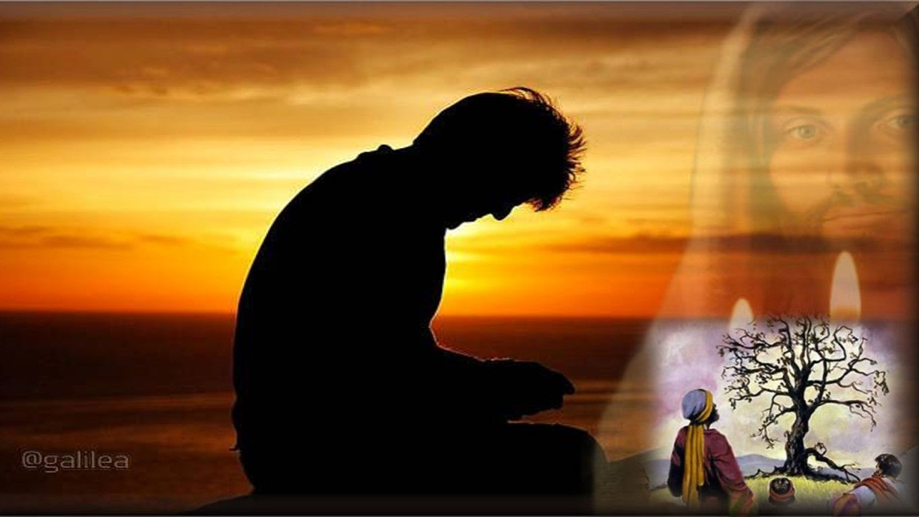
Dios castiga. ¿En qué aspectos cambia el texto esta visión equivocada de Dios?

Slide 23
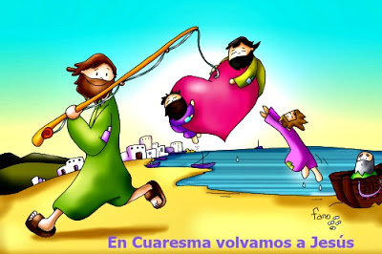
Para nosotros en este tiempo de cuaresma, ¿qué importancia tienen las dos exhortaciones que el Señor nos hace a la conversión (Lc 13,3.5)? ¿qué actualidad tiene para nosotros? ¿qué debemos hacer, convertirnos a qué, cómo? .

Slide 24
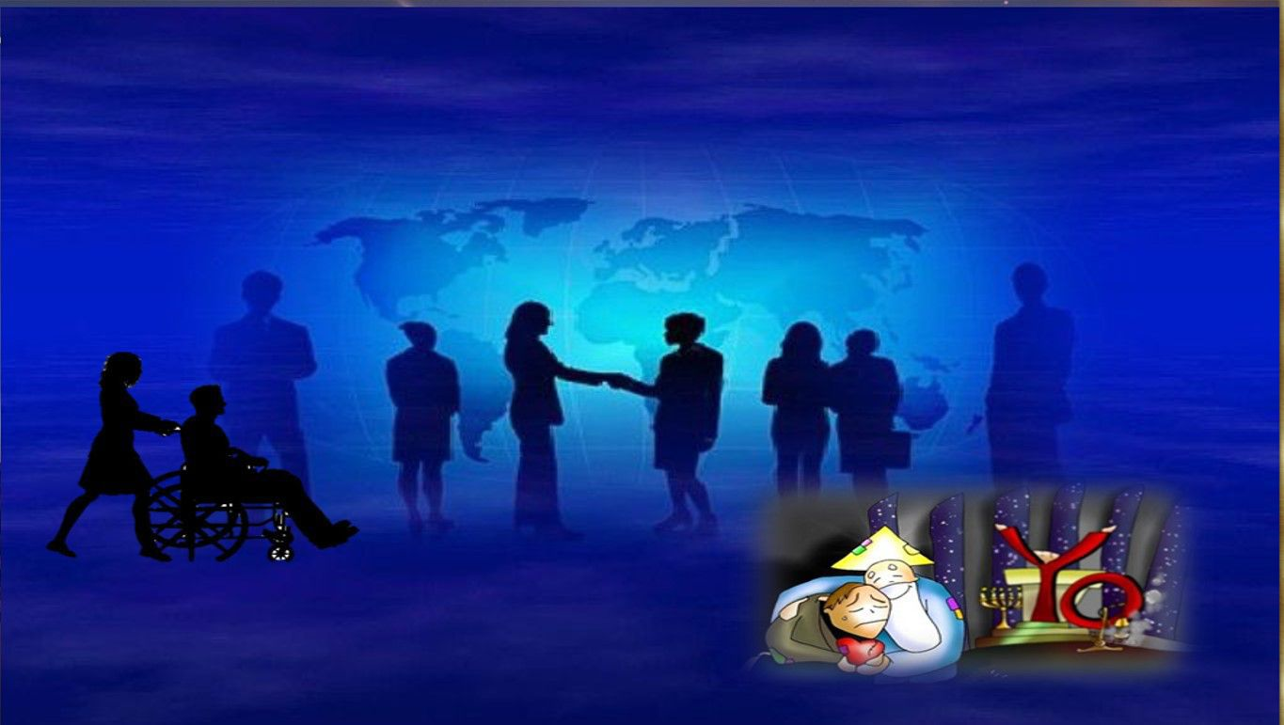
¿Qué mensaje transmite la parábola de la higuera estéril (Lc 13,6-9) ?. ¿qué le dice a nuestra vida?. ¿a qué nos compromete la paciencia de Dios?
¿cuáles serían los
frutos que el Señor
espera de cada uno de nosotros? .

Slide 25
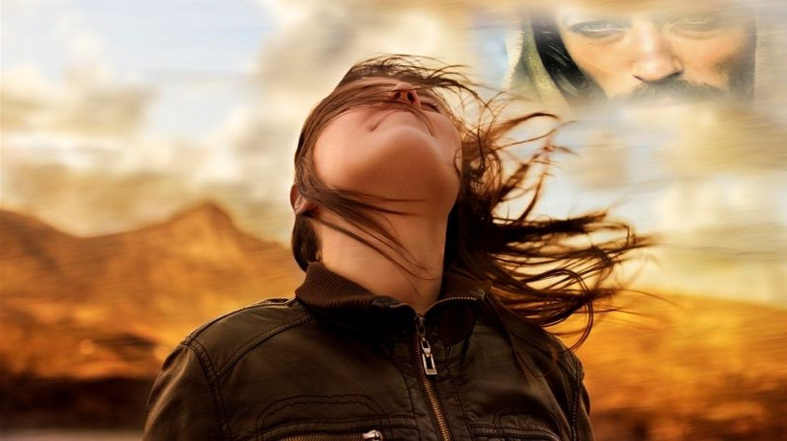
ORATIO
¿Qué le digo al Señor motivado por su Palabra?
Motivación: La cuaresma se nos presenta como una oportunidad única para cavar, para echar abono en nuestra vida cristiana, para seguir avanzando en nuestro camino de conversión y dar frutos de vida. En nuestra oración le pedimos a Jesús, el Viñador, que no se canse de interceder por nosotros, que nos ayuda a dar muchos frutos.

Slide 26
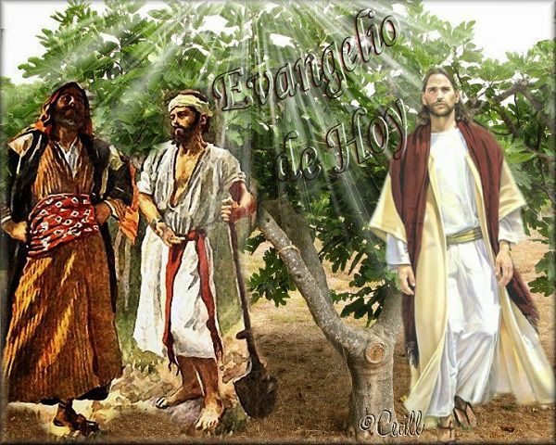
Luego de un tiempo de oración personal, podemos compartir en voz alta nuestra oración, siempre dirigiéndonos a Dios mediante la alabanza, la acción de gracias o la súplica confiada.

Slide 27
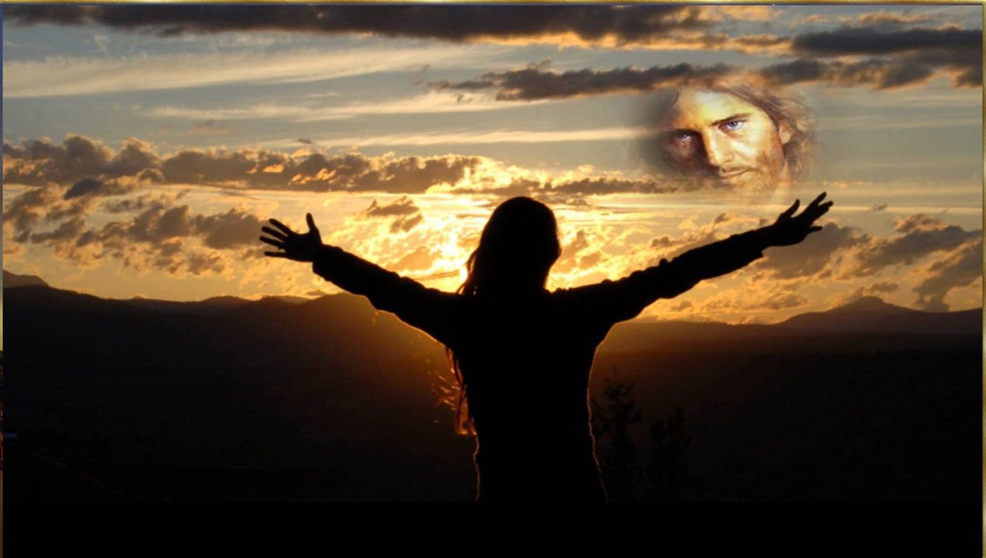
Salmo 102
Bendice alma mía, al Señor y todo mi ser a su santo nombre.Bendice, alma mía, al Señor y no olvides sus beneficios.
El Señor es compasivo y misericordioso

Slide 28
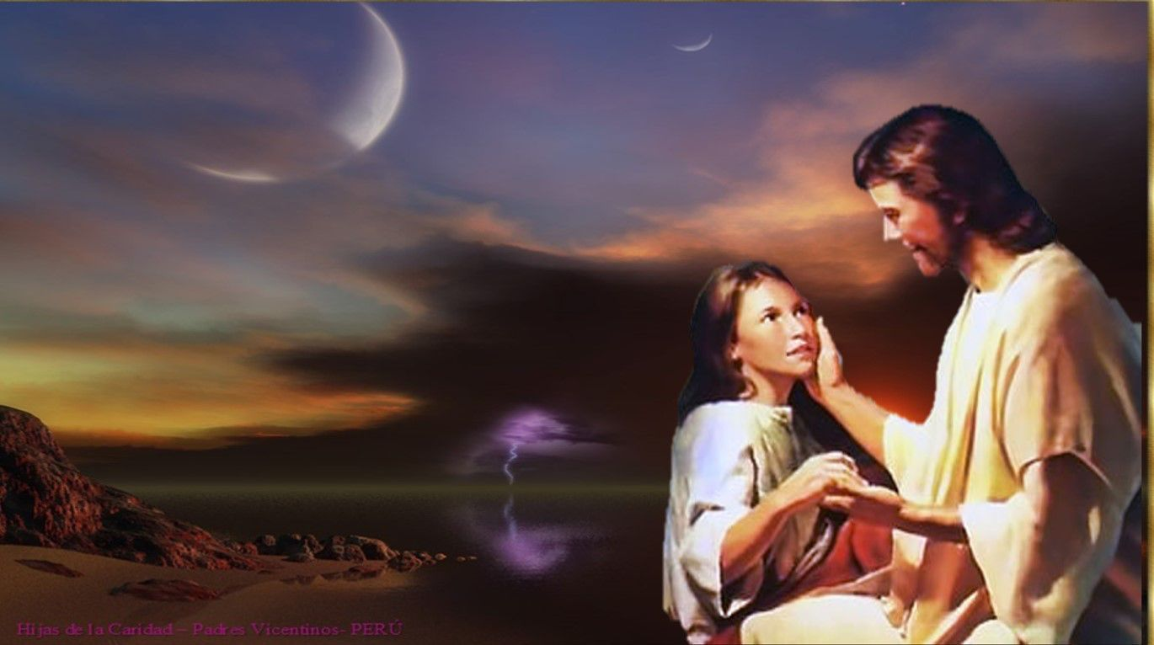
Él perdona todas tus culpas, y cura todas tus enfermedades;
él rescata tu vida de la fosa y te colma de gracia y de ternura.
El Señor es compasivo y misericordioso.

Slide 29
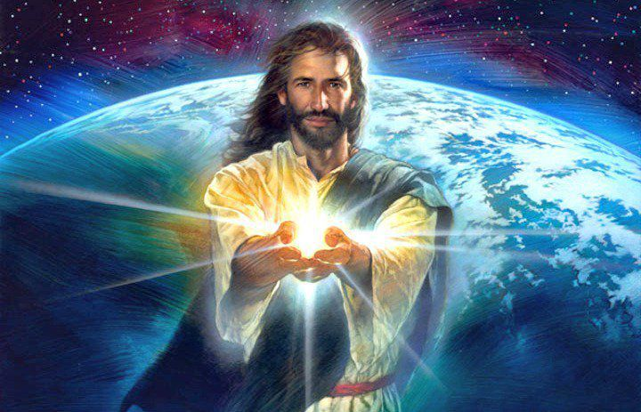
El Señor hace justicia y defiende a los oprimidos; enseñó su camino a Moisés y sus hazañas a los hijos de Israel.
El Señor es compasivo y misericordioso

Slide 30
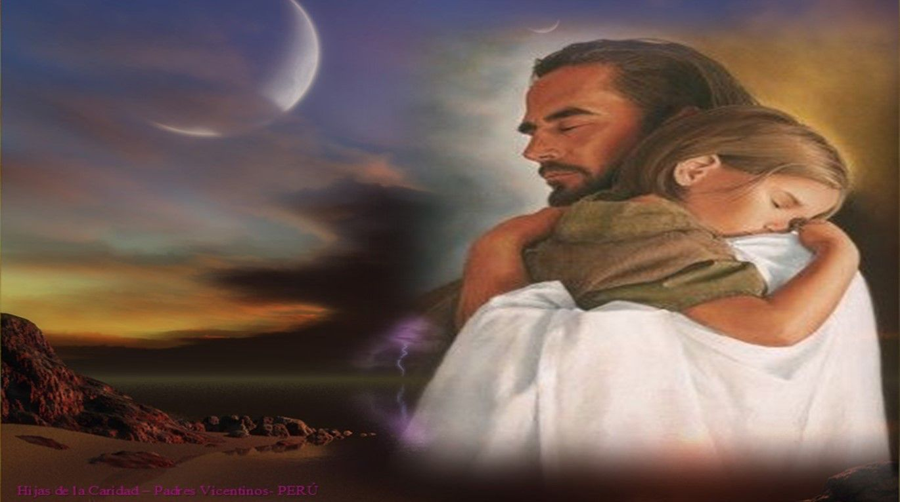
El Señor es compasivo y misericordioso,lento a la ira y rico en clemencia; como se levanta el cielo sobre la tierra, se levanta su bondad sobre sus fieles.
El Señor es compasivo y misericordioso

Slide 31
CONTEMPLATIO
¿Qué me lleva a hacer el texto?.
Motivación: La verdadera conversión nos lleva a dar frutos abundantes, y el buen ejemplo lleva a otros a hacer lo mismo. Esto es lo que sugiere Vicente a los misioneros en la repetición de oración del 25 de noviembre de 1657.
“No solamente hemos de obrar el bien, sino además que ese bien lo debemos hacer bien. Porque, fíjense, no basta con hacer cosas buenas, por ejemplo, dar limosna, ayunar, y todo lo demás todo eso está bien, pero no es suficiente, además hay que hacer bien todo esto, con el espíritu de nuestro Señor, de la manera como lo hizo nuestro Señor en la tierra,

Slide 32
y puramente por la gloria de Dios. Las plantas son incapaces de producir frutos que sean más excelentes que su esencia. Nosotros, todos nosotros, somos como la esencia de los que han de venir después de nosotros, y que probablemente no producirán mejores frutos que nosotros, ni alcanzarán una perfección más alta que nosotros. Si nosotros hemos obrado bien, ellos obrarán bien”. Vicente de Paúl (XI, 314)

Slide 33
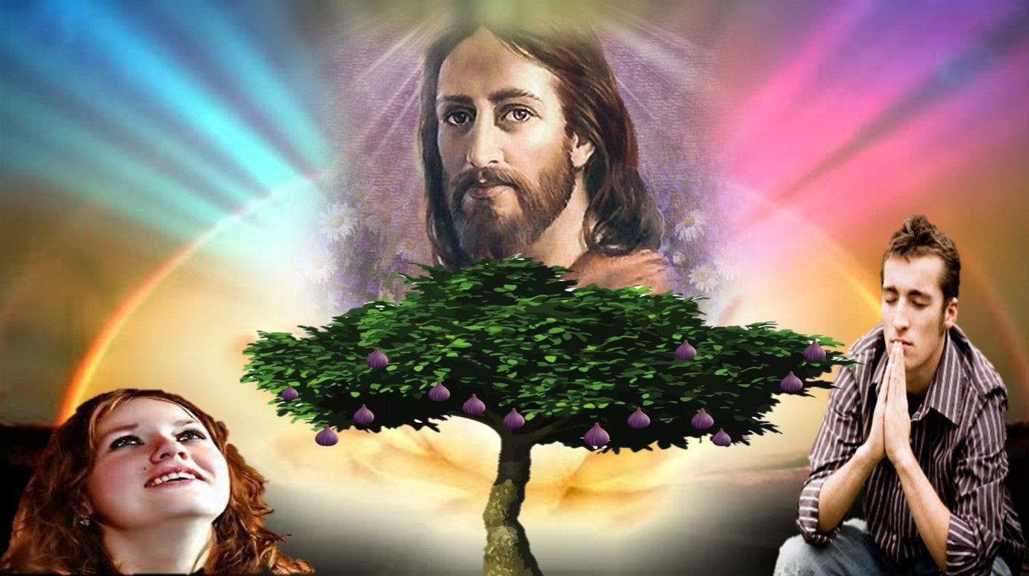
* ¿Qué va a cambiar en mi vida después de haber visto que el Señor pide que produzcamos frutos?,
¿qué debo hacer para vivir mi vida y mi fe produciendo los frutos que el Señor espera de mí?,
¿dónde, con quienes, de qué manera, en qué debo producir frutos?

Slide 34
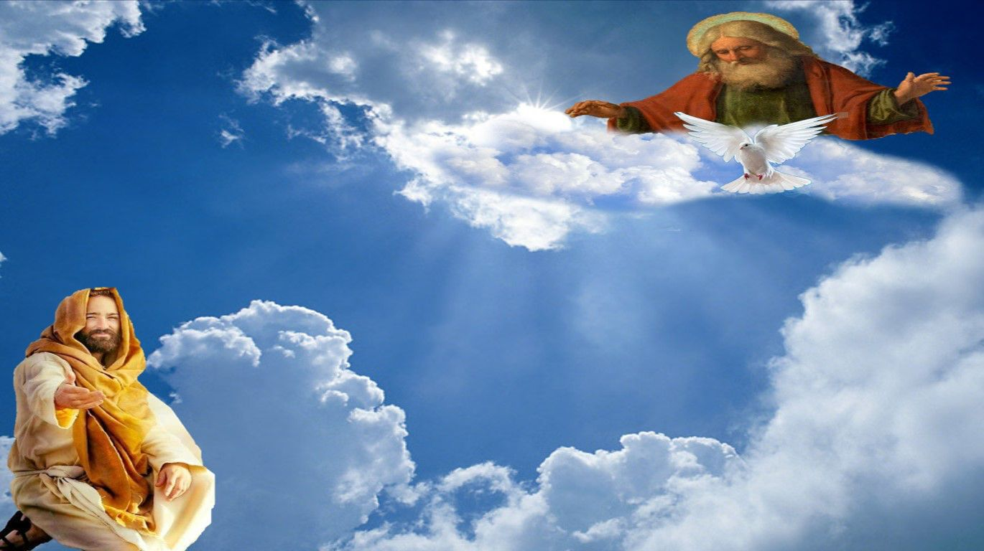
Oración final
Te bendecimos, Padre, porque eres paciente y compasivo, un Dios lento a la ira y rico en clemencia y bondad.
No quieres la muerte del pecador, sino que se convierta y viva.
Por eso nos invitas continuamente a una conversión liberadora; pero nosotros estamos instalados muy a gusto en la mezquindad, en la hojarasca estéril de una frondosidad tan sólo aparente.

Slide 35
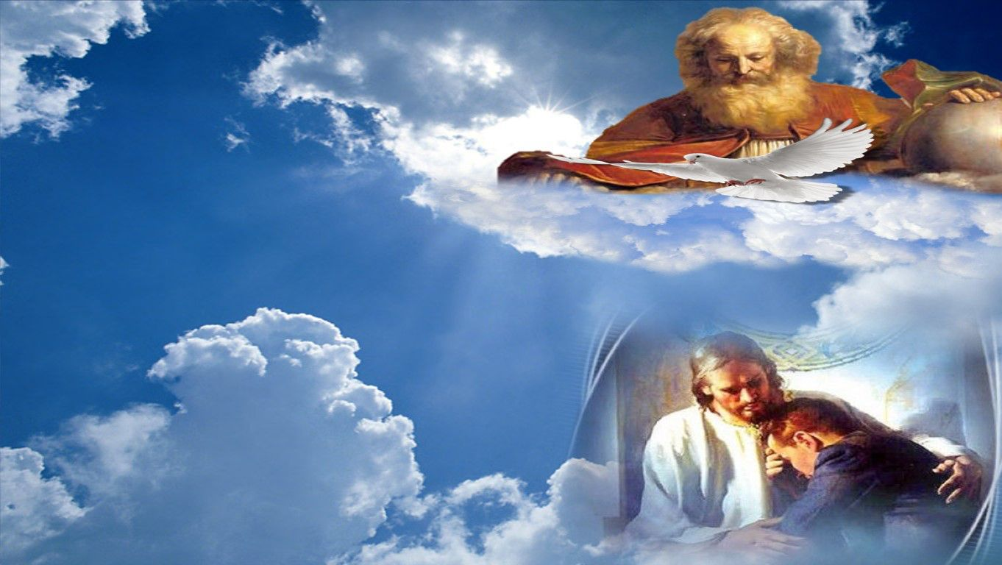
Convierte, Señor, nuestro corazón
a los valores de tu reino: pobreza y desprendimiento, perdón y fraternidad, paz y concordia, amor y justicia, alegría y generosidad, aguante y esperanza.
Así seremos hombres y mujeres nuevos, hijos de tu ternura, cristianos maduros de verdad y guiados por tu Espíritu. Amén.

Slide 36
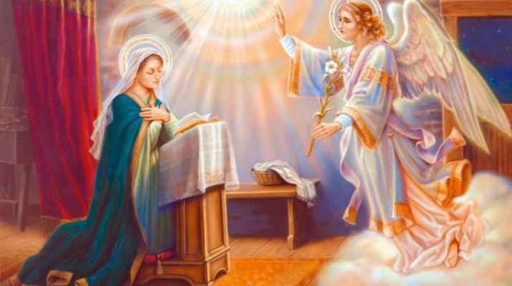
25 de Marzo
Anunciación Del Señor
Texto de Lectio Divina: Padre César Chávez Alva (Chuno) C.ongregación de la Misión.
Power Point : Sor Pilar Caycho Vela - Hija de la Caridad de San Vicente de Paúl

